Slide 1
Teknik Sampling Kualitas Udara
Eko Hartini

Slide 2
STANDARDS
Keputusan Menteri Negara Lingkungan Hidup No. 13 Tahun 1995 tentang: Baku Mutu Emisi Sumber Tidak Bergerak
KepKaBaPedal No 205/1996 tentang: Pengendalian Pencemaran Udara Sumber Tidak Bergerak
SE Menaker No SE-01/MEN/1997 tentang: NAB Faktor Kimia di Udara Lingkungan Kerja

Slide 3
STANDARDS
Keputusan Menteri Negara Lingkungan Hidup No. 45 Tahun 1997 tentang: Indeks Standar Pencemar Udara
Keputusan Kepala Badan Pengendalian Dampak Lingkungan No. 107 Tahun 1997 tentang: Pedoman Teknik Perhitungan dan Pelaporan Serta Informasi Indeks Standar Pencemaran Udara
Peraturan Pemerintah Nomor 41 tahun 1999 tentang: Pengendalian Pencemaran Udara
Keputusan Menteri Negara Lingkungan Hidup No. 5 Tahun 2006 tentang: Baku Mutu Emisi Gas Buang Kendaraan

Slide 4
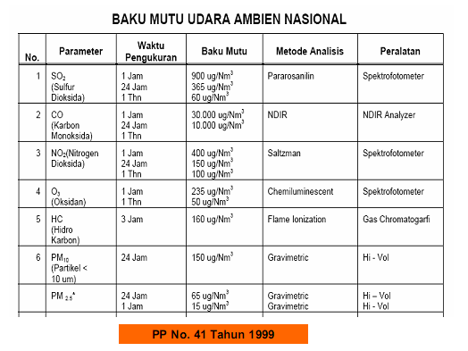

Slide 6
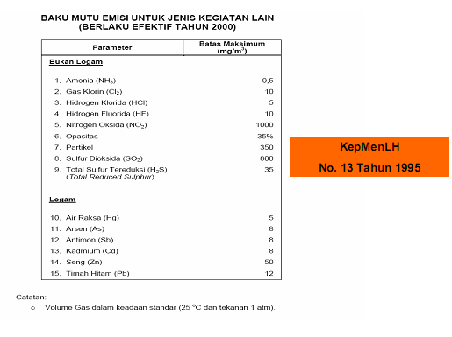

Slide 7
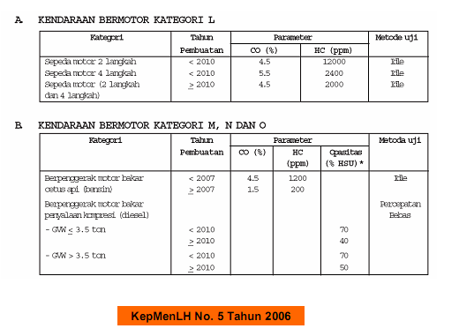

Slide 8
SAMPLING LOCATION SELECTION METHODS
SNI 19-7119.6-2005: Udara Ambien Bagian 6: “Penentuan Lokasi Pengambilan Contoh Uji Pemantauan Kualitas Udara Ambien”
SNI 19-7119.9-2005: Udara Ambien Bagian 9: “Penentuan Lokasi Pengambilan Contoh Uji Pemantauan Kualitas Udara Roadside”
SNI 19-7118.3-2005: Emisi Gas Buang Sumber Bergerak Bagian 3: “Cara Uji Kendaraan Bermotor Kategori L pada Kondisi Idle”

Slide 9
SAMPLING METHODS

Slide 10
ISTILAH DAN DEFINISI
Probe: sampling inlet/contoh uji masuk dari alat pengambilan contoh uji
Absorbsi: penyerapan secara kimia oleh tumbuhan, bangunan, dan penghalang lainnya terhadap contoh uji
Adsorbsi: penyerapan secara fisika oleh tumbuhan, bangunan, dan penghalang lainnya terhadap contoh uji

Slide 11
ISTILAH DAN DEFINISI
Stasiun: tempat peralatan pengambil contoh uji dengan sistem otomatis
Lokasi pengambilan contoh uji: daerah/area yang dipilih untuk menentukan pengambilan titik contoh uji
Titik pengambilan contoh uji: tempat peralatan pengambil contoh uji diletakkan untuk melaksanakan pengambilan contoh uji

Slide 12
ISTILAH DAN DEFINISI
Isopleth: garis yang menggambarkan konsentrasi yang sama dari penyebaran polutan pada penerima
Model simulasi: model matematis yang digunakan untuk memprediksi penyebaran polutan atau pencemar dari suatu area yang akan dipantau

Slide 13
KATEGORI TEKNIK SAMPLING KUALITAS UDARA
Teknik Sampling Udara Emisi: teknik sampling udara pada sumbernya seperti cerobong pabrik dan saluran knalpot kendaraan bermotor
Teknik Sampling Udara Ambien: sampling kualitas udara pada media penerima polutan udara/emisi udara.

Slide 14
CARA PENENTUAN LOKASI SAMPLING
Prinsip: data yang diperoleh harus dapat mewakili daerah yang sedang dipantau → memenuhi persyaratan yang ditetapkan

Slide 15
KRITERIA PENENTUAN LOKASI PEMANTAUAN KUALITAS UDARA AMBIEN
Area dengan konsentrasi pencemar tinggi
Area dengan kepadatan penduduk tinggi
Di daerah sekitar lokasi penelitian
Di daerah proyeksi
Mewakili seluruh wilayah studi

Slide 16
Titik pemantauan kualitas udara ambien ditetapkan dengan mempertimbangkan:
1. Faktor meteorologi (arah & kecepatan angin)
2. Faktor geografi (topografi)
3. Tata guna lahan

Slide 17
PERSYARATAN PEMILIHAN LOKASI PENGAMBILAN CONTOH UJI (1)
Hindari tempat yang dapat merubah konsentrasi akibat adanya absorbsi dan/atau adsorbsi
Hindari tempat dimana pengganggu kimia terhadap bahan pencemar yang akan diukur dapat terjadi
Hindari tempat dimana pengganggu fisika dapat menghasilkan suatu hasil yang menganggu pada saat mengukur debu

Slide 18
PERSYARATAN PEMILIHAN LOKASI PENGAMBILAN CONTOH UJI (2)
Letakkan peralatan di daerah dengan gedung /bangunan yang rendah dan saling berjauhan
Jika pemantauan bersifat kontinyu: pemilihan lokasi harus mempertimbangkan perubahan kondisi peruntukan pada masa datang

Slide 19
Posisi Probe

Slide 20
Lokasi Pemantauan Jika Lokasi dekat dengan Gedung atau Pohon Tinggi

Slide 23
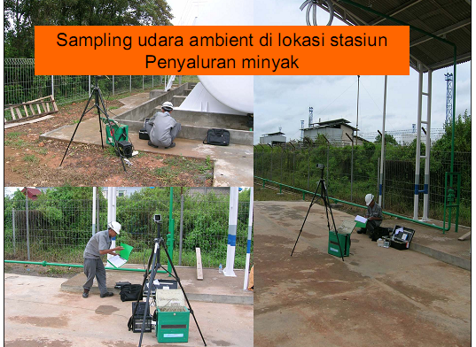

Slide 24
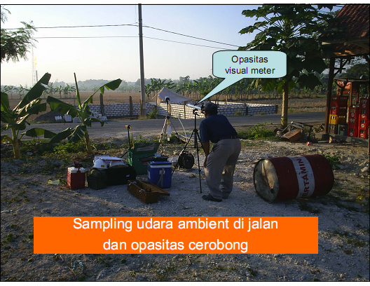

Slide 25
DENAH LOKASI
See... SNI 19-7119.6-2005 ..........

Slide 26
PENENTUAN LOKASI PENGAMBILAN SAMPEL EMISI CEROBONG
Pengambilan sampel dilakukan pada bagian cerobong yang:
a) berukuran 8 kali diameter bawah atau 2 kali diameter atas dan
b) bebas dari gangguan aliran: bengkokan, ekspansi atau penyusutan aliran di dalam cerobong.

Slide 27
Sarana Pendukung Pengambilan Sampel Cerobong Industri
Lantai kerja dengan ketentuan sebagai berikut:
dapat menahan beban minimal 500 kilogram
mempunyai keleluasaan kerja bagi minimal tiga orang
mempunyai lebar terhadap lubang pengambilan sampel sebesar 1,2 meter dengan lantai melingkari cerobong
mempunyai pagar pengaman minimal setinggi satu meter
dilengkapi dengan katrol pengangkat alat pengambilan sampel
Tangga Besi dan Selubung Pengaman berupa Pelat Besi
Sumber aliran listrik, stop kkontak, peralatan keamanan bagi pengambil sampel

Slide 28
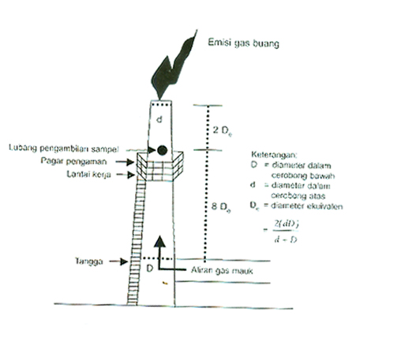
Cerobong dengan diameter dalam cerobong atas (d) lebih kecil daripada diameter dalam cerobong bawah (D), diameter ekuivalen (De) =
(2.d.D) / (d + D)
Cerobong berpenampang empat persegi panjang diameter ekuivalen (De) =
De = (2.L.W) / (L + W)
L = panjang cerobong dan W = lebar cerobong

Slide 31
PERSIAPAN PERALATAN PENGAMBILAN SAMPEL UDARA
Peralatan Sampling Emisi
Peralatan Sampling Udara Ambien
Peralatan Sampling Udara Dalam Ruangan
Pengecekan Kondisi Peralatan dan Masa Kalibrasi Alat
Peralatan Penyimpanan dan Pengawetan Sampel
Peralatan K3
Form Sampling (sesuai dengan parameter)
Form Bukti Pengambilan Sampel

Slide 32
PERALATAN SAMPLING UDARA

Slide 33
PERALATAN PEMBANTU

Slide 34
PERALATAN K3

Slide 35
FORM REKAM SAMPLING

Slide 36
FORM BUKTI PENGAMBILAN SAMPEL

Slide 37
METODE PENGUJIAN PARTIKULAT
Partikulat atau debu: suatu benda padat yang tersuspensi di udara dengan ukuran 0,3 µm sampai 100 µm
Berdasarkan besar ukurannya partikulat (debu) terbagi dalam:
1. debu dengan ukuran lebih dari 10 µm disebut dengan debu jatuh (dust-fall)
2. debu yang ukuran partikulatnya kurang dari 10 µm disebut dengan Suspended Partikulate Matter (SPM) yang bersifat melayang-layang di udara.

Slide 38
PERALATAN PENGUKURAN DEBU SPM dengan High Volume Sampler
menggunakan filter berbentuk segi empat seukuran kertas A4 yang mempunyai porositas 0,3 - 0,45 µm dengan kecepatan pompa berkisar 1.000 – 1.500 lpm.
Pengukuran berdasarkan metoda ini untuk penentuan sebagai TSP ( Total Suspended Partikulate )
Alat ini dapat digunakan selama 24 jam setiap pengambilan contoh udara ambien.

Slide 39
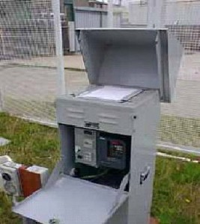
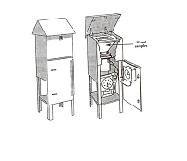
Gambar HVS (High Volume Sampler)

Slide 40
Cara operasional alat HVS:
Panaskan kertas saring pada suhu 105 oC, selama 30 menit.
Timbang kertas saring, dengan neraca analitik pada suhu 105 oC dengan menggunakan vinset (Hati-hati jangan sampai banyak tersentuh tangan).
Pasangkan pada alat TSP, dengan membuka atap alat TSP. Kemudian dipasangkan kembali atapnya.
Simpan alat HVS tersebut pada tempat yang sudah ditentukan sebelumnya .
Operasikan alat dengan cara, menghidupkan (pada posisi ”On” ) pompa hisap dan mencatat angka flow ratenya (laju alir udaranya).
Matikan alat sampai batas waktu yang telah ditetapkan.
Ambil kertasnya, panaskan pada oven listrik pada suhu Timbang kertas saringnya.
Hitung kadar TSPnya sebagai mg/NM3
Metoda penggunaan alat ini bisa juga dilakukam, terhadap pm 10 atau pun dilanjutkan pada pengukuran parameter logam.

Slide 41
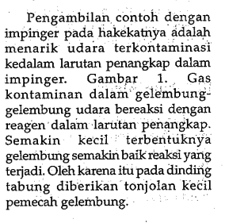
PERALATAN SAMPLING GAS
Impinger

Slide 42
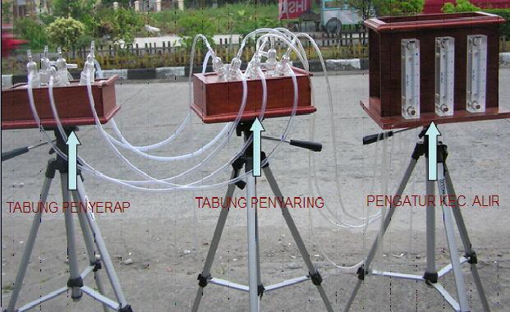
Tabung dan Peralatan Impinger

Slide 43
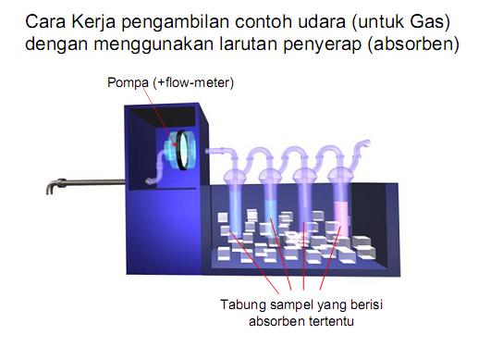

Slide 44
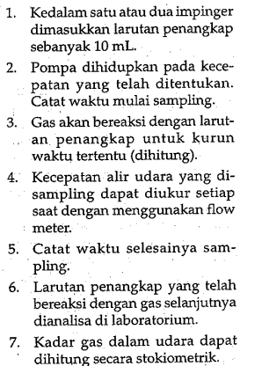
CARA KERJA IMPIGER

Slide 45
ANALISA SAMPEL

Slide 46
DAFTAR PUSTAKA
Sumber foto dan gambar: angga.staff.ipb.ac.id/files/2011/04/Sampling-Udara-TML.pdf‎
Anwar Hadi, ”Prinsip Pengelolaan Pengambilan Sampel Lingkungan”, Penerbit PT. Gramedia Pustaka Utama, Jakarta, 2005
Standar Nasional Indonesia

